Slide 1
Correlaciones entre el Desarrollo Económico y los Fondos de Inversión. O caso de Brasil.
Cartagena de Indias - Junio de 2010
Eduardo Penido

Slide 2


Sumario
11
Evolución de la Industria de Fondos
a partir de 1999
13
Situación Actual
17
Recursos de la Seguridad Social
18
Fondos Estructurados
20
Factores de Éxito
22
Desafíos
3
El Desarrollo Económico y los Fondos de Inversión
5
Patrimonio de los Fondos de Inversión
y PIB
7
Histórico - de 1957 a 1994
8
Evolución Reciente - de 1994 a 1999
10
Evolución Reciente - a partir de 1999

Slide 3
El Desarrollo Económico y los
Fondos de Inversión
¿Cuál es la contribución de la industria de fondos para el desarrollo económico?
Financiación
de emisores
Ahorro
Interno y
Externo
Instrumentos
de capital
y deuda
pública y privada
Fondos de
Inversión

Slide 4
El Desarrollo Económico y los
Fondos de Inversión
¿Ese papel no podría ser desempeñado directamente por los propios activos que integran sus carteras?
Mercado
de Capitales
Sectores
Específicos
Fondos
Cultura de
Inversión
Ahorro
Interno

Slide 5
Patrimonio de los Fondos de Inversión y PIB
PIB, AUM y AUM (%PIB)
(precios de 2009)
3
.
500
46
%
50
%
3
Correlación PIB y AUM = 0,97
45
%
.
000
40
%
2
.
500
35
%
2
30
%
.
000
25
%
1
.
500
20
%
R$ mil millones
1
15
%
.
000
9%
9%
10
%
500
5
%
0
0
%
PIB
AUM
AUM % PIB

Slide 6
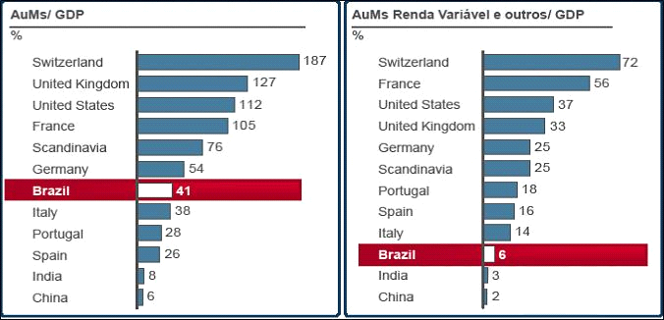
Patrimonio de los Fondos de Inversión y PIB
Fuente: Mckinsey Global Asset Management Survey – Mayo 2009.

Slide 7
Histórico - de 1957 a 1994
1957
Creado el primer Fondo de Inversión en el Brasil (CRESCINCO)
1967
Creados los “Fondos 157”, con incentivo fiscal para inversión en acciones.
1970
El Banco Central pasa a reglamentar los Fondos de Inversión.
1976
Creada la CVM - Comisión de Valores Mobiliarios.
1985
Los Fondos de Inversión son divididos en: Fondos de Renta Fija y Fondos de Acciones.
1987
La CVM es autorizada a reglamentar la administración de los Fondos de Acciones, y a autorizar su funcionamiento.
1990
El Plano Collor afecta a la industria de fondos, que sufre una expresiva reducción en su volumen de aplicaciones.
ANBID pasa a divulgar diariamente el patrimonio neto y la Cuota de los Fondos.

Slide 8
Evolución Reciente - de 1994 a 1999
1ª Fase: de 1994 a 1999 - Principales Eventos
El gobierno lanza el Plano Real en Julio de 1994.
Nuevo formato de los Fondos de Acciones.
Creado el FIEX - Fondo de Inversiones en el Exterior.
Creación del FII - Fondo de Inversión Inmobiliaria.
Nueva reglamentación de Fondos: Resolución CMN nº 2.183/95 y Circular
nº 2.616/95, del Banco Central.
Es creada la figura de los FIF - Fondos de Inversión Financiera, y los FAC - Fondos de Aplicación en Cuotas.
El Banco Central disciplina los Fondos Exclusivos.
Publicadas normas de segregación de administración de recursos de terceros.
Creado el PGBL - Plano Generador de Beneficio Libre (Jubilación privada).
Surgen los Fondos de Privatización - FGTS.

Slide 9
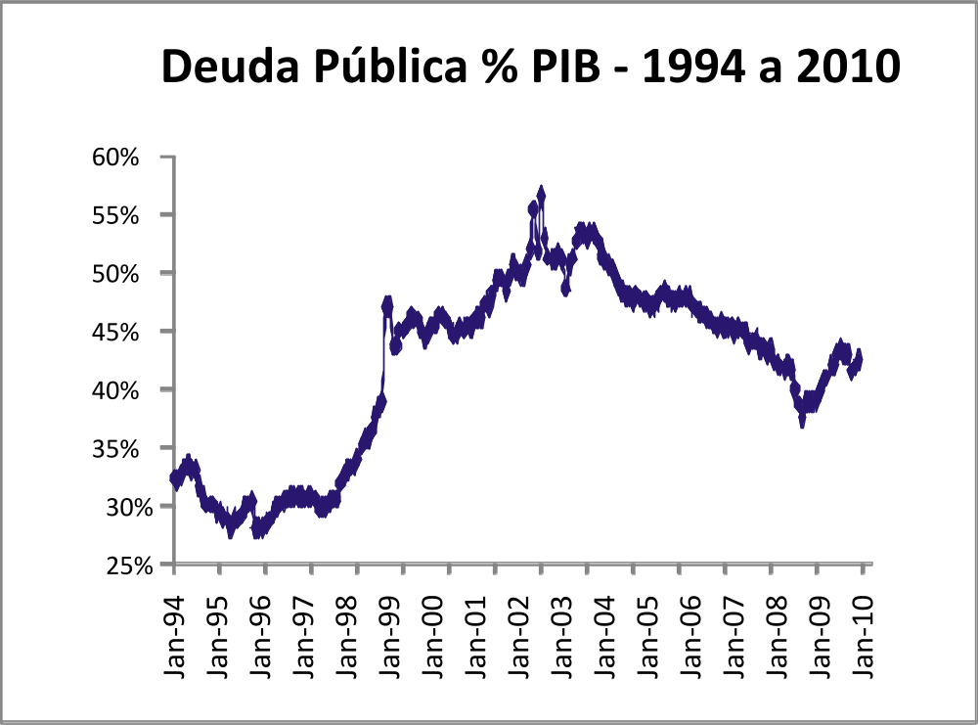
Evolución Reciente - de 1994 a 1999
1ª Fase: de 1994 a 1999 - Principales Características
Contribuciones a la estabilización
de la economía:
  Financiación parcial de la Deuda Pública, que pasó de 30% para
  44,5% del PIB.
  Plazos mayores de vencimiento
  en las aplicaciones financieras – pasaron a un mínimo de 30 días

Slide 10
Evolución Reciente - a partir de 1999
2ª Fase: a partir de 1999 - Principales Eventos
Rescate de cuotas FIF y FAC en cualquier momento, y con rentabilidad.
La CVM creó los FITVM (Fondos de inversión en títulos y valores mobiliarios).
La Resolución CMN nº 2.689/00 equipara los derechos de inversores no residentes con los de inversores residentes. Son revocados los Anexos I, II, III y IV.
Lanzamiento del Código de Autorregulación de los Fondos de Inversión.
Reglamentación de los FIDCs – Fondos de Inversión sobre Derechos Creditorios.
La CVM se torna única responsable por la normatización y supervisión de los
Fondos de Inversión.
Comienza el proceso de certificación de profesionales de mercado.
Creación de los FIP - Fondos de Inversión en Participaciones.
La CVM edita una nueva Instrucción para Fondos de Inversión (Instrucción CVM
nº 409/04).
CVM autoriza los Fondos de Inversión a operar en el exterior.
Creación de ANBIMA, como resultado de la fusión entre ANBID y ANDIMA.

Slide 11
Evolución de la Industria de Fondos a partir de 1999
2ª Fase: a partir de 1999 - Principales Características
Aumento de la correlación entre crecimiento económico y la industria de Fondos de Inversión.
Las crisis de 2002 y de 2008 generan ajustes y promueven cambios.
Perfeccionamiento de la Legislación.
Evolución y maduración de la industria.

Slide 12
Evolución de la Industria de Fondos a partir de 1999
2ª Fase: a partir de 1999
Principales iniciativas de ANBIMA:
- Código de Autorregulación de los Fondos de Inversión;
- Certificación de profesionales;
- Sugerencias para perfeccionar la reglamentación;
- Educación de los inversores - site “Como Invertir”;
- Se establecen reglas de registro de Fondos en la base de datos de Anbima;
- Creación de un ranking de gestores de Fondos;
- Creación del IHFA - Índice de Hedge Funds;
- Código de Autorregulación para Private Banking;
- Directrices para la política de ejercicio del derecho de voto en asambleas
- Cuestionario estándar Due Diligence para Fondos de Inversión.

Slide 13
Situación Actual
Industria de Fondos en el Mundo (4T09) - en US$ mil millones
Orden | País | Patrimonio neto
 | Mundo | 22.882.716
1 | EEUU | 11.120.728
2 | Luxemburgo | 2.293.793
3 | Francia | 1.805.641
4 | Australia | 1.198.838
5 | Irlanda | 860.515
6 | Brasil | 783.970
7 | Reino Unido | 729.141
8 | Japón | 660.666
9 | Canadá | 565.156
10 | China | 381.207
Fuente: ICI

Slide 14
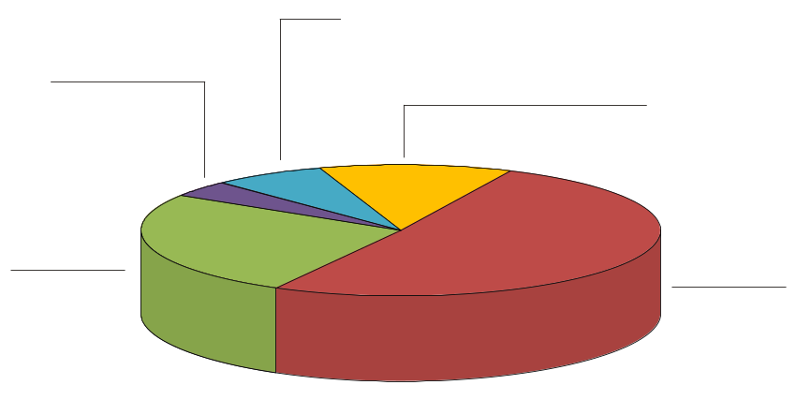
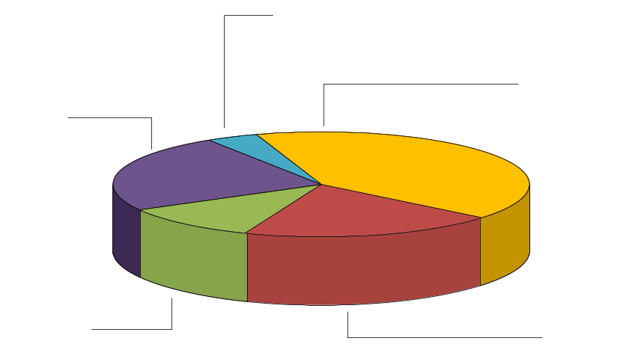
Situación Actual
Distribución por Categoría - Brasil
Money Market
4%
Otros Fondos
7%
Renta Variable
12%
Multi Mercado
26%
Renta Fija
52%
Distribución mundial por Categoría
Otros Fondos
4%
Money Market
24%
Renta Variable
41%
Multi Mercado
11%
Renta Fija
21%

Slide 15
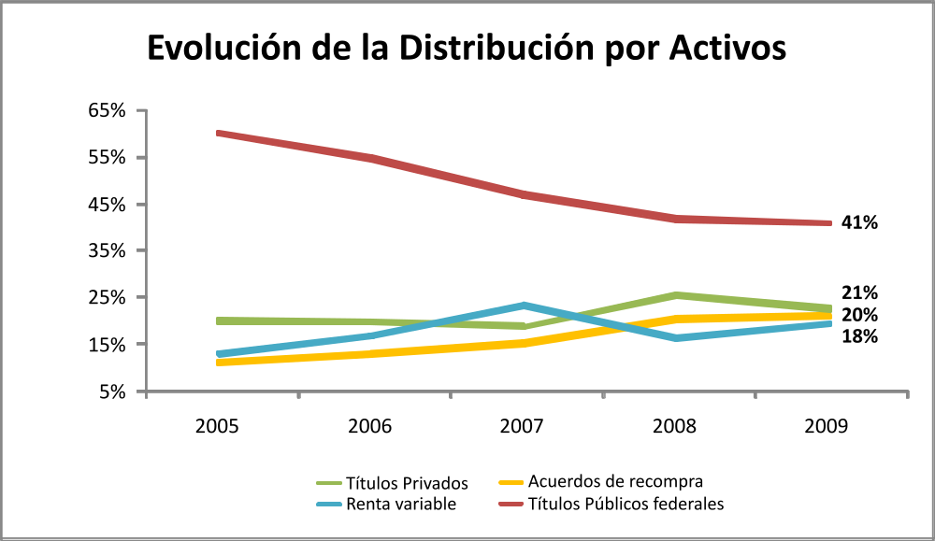
Situación Actual

Slide 16
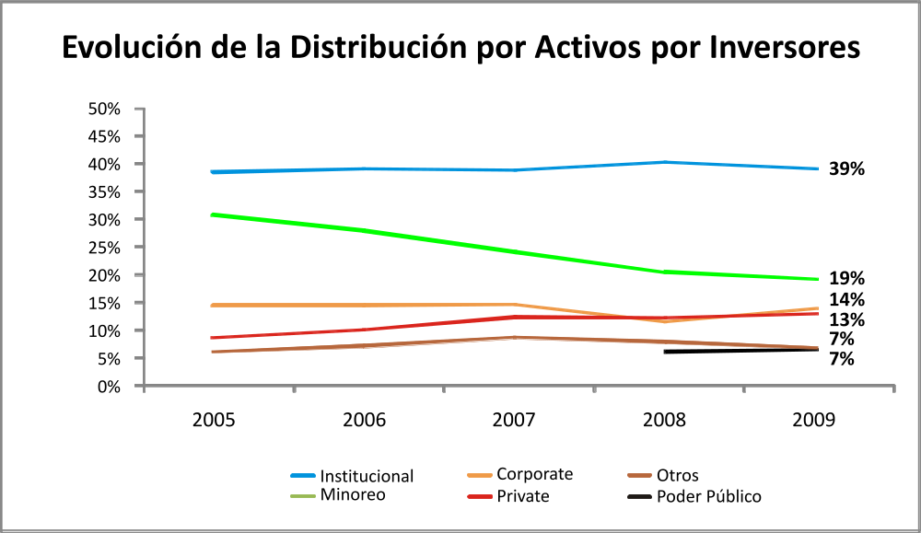
Situación Actual

Slide 17
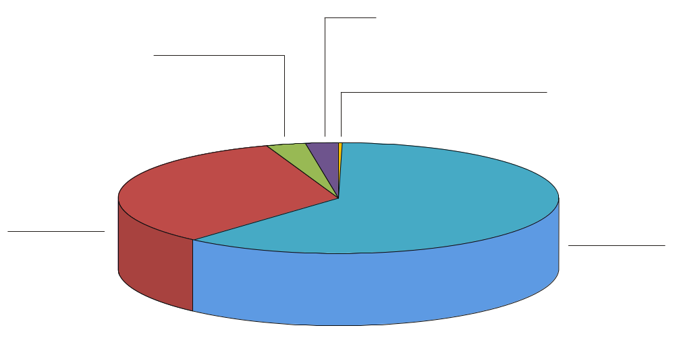
Recursos de la Seguridad Social
Recursos Garantidores de Fondos de Pensión por segmento (US$ millones en dic 2009)
Operaciones con Participantes
6.854
2,4%
Inversiones Inmobiliarias
8.322
2,9%
Otros
257
0,1%
Renta Variable
93.914
33,3%
Renta Fija
173.115
61,3%

Slide 18
Fondos Estructurados
Fondos Estructurados
R$ milhões
120.000
100.000
Total
80.000
60.000
FIDC
FIDC
FIP
40.000
FIP
20.000
0
FII
2005
2006
2007
2008
2009
R$ Mil Milllones

Slide 19
Fondos Estructurados
Fondos de Inversión sobre Derechos Creditorios – FIDC
(AUM - activos administrados -: US$ 31,9 mil millones; 329 Fondos)
- Sin eventos de default durante la última crisis.
- Principales categorías de financiación: vehículos, infraestructura, préstamos personales, préstamos deducidos de la nómina de pago, deudas corporativas
Fondos de Inversión en Participaciones – FIP
(AUM: US$ 25,7 mil millones; 257 Fondos)
- Fondos cerrados que fueron testados en la última crisis internacional
- Código de autorregulación: se estima que será publicado en 2010, y será compatible con las mejores prácticas internacionales
- Exención del impuesto sobre la renta para inversores extranjeros.
Fondo de Inversión Inmobiliaria - FII (AUM: US$ 2,96 mil millones; 89 Fondos)
- Elevado potencial de crecimiento
- Crédito inmobiliario, solo 2,9% del PIB.

Slide 20
Factores de Éxito - Estructura Legal
En Brasil, la Industria de Fondos representa 92% de los recursos en gestión de terceiros.
Todos los Fondos y sus prestadores de servicios (gestores, custodios) están sujetos a registro y fiscalización por la CVM.
Política de Chinese Wall: las actividades de gestión de recursos de terceros son separadas de las actividades de tesorería
  Es obligatorio designar un director responsable por la actividad de gestión.
Informaciones sobre los Fondos deben ser publicadas en el site de la CVM: por ejemplo la política de inversiones; reglamento y prospectos; cuotas/rentabilidad diaria; composición de la cartera, y hechos relevantes.
Todas las operaciones deben ser realizadas o registradas en mercados reglamentados.
Es obligatorio realizar auditorías independientes, externas.
Hay que respetar las normas de contabilidad establecidas por la ley.

Slide 21
Factores de Éxito - Mejores Prácticas
Entregar copias del reglamento y prospectos a los inversores.
Divulgar diariamente el valor de las cuotas calculadas por ANBIMA en diversos periódicos.
Metodología de Marcar al Mercado, registrada en ANBIMA
Política de Proxy Voting registrada en ANBIMA
Apalancaje hecho exclusivamente a través de instrumentos derivativos en el mercado abierto (sujeta a garantías sistémicas)
Sistema de pagos con liquidación en tiempo real.

Slide 22
Desafíos
Perfeccionar la regulación y la autorregulación en lo referente a:
  Gestión de liquidez
  Reglas de suitability
  Tratamiento de potenciales conflictos de interés.

Slide 23




Eduardo Penido
epenido@opportunity.com.br
São Paulo
Av. das Nações Unidas, 8.501 11º e 21º andar
05425-070 São Paulo SP Brasil
+ 55 11 3471 4200 Fax 11 3471 4230
www.anbima.com.br
Rio de Janeiro
Av. República do Chile, 230 13º andar
20031-170 Rio de Janeiro RJ Brasil
+ 55 21 3814 3800 Fax 21 3814 3960
23

